Slide 1
MATERIA: LA ENTREVISTA TERAPÉUTICA
Tema: ESCUCHA ACTIVA
POR: Rubby Martínez

Slide 2

Escucha activa
¿Qué es?
Es una técnica y estrategia de comunicación que engloba actitudes, comportamientos y se concentra en la persona que habla con el propósito de proporcionarles respuestas.

Slide 3
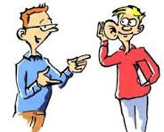
PARA QUE HAYA UNA ESCUCHA ACTIVA
DEBEMOS ESTAR:
LIBRE DE PENSAMIENTOS Y DISTRACCIONES
SABER
* COMPRNDER LO QUE EL OTRO DICE Y CAPTAR
LO NO DICE
SOSTENER
EL ESTADO EMOCIONAL DEL OTRO

Slide 4
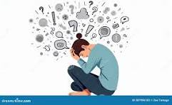
QUÉ IMPIDE UNA ESCUCHA ACTIVA
RUIDOS MENTALES
Pensamientos
Enfocados en responder
Distracciones

